Slide 1

遇见未来，遇见自己
汇报者：喻玲娜

Slide 2
1.
阅读
理论类书籍
reading
2.
方法指导类书籍
3.
碎片化阅读类资料

Slide 3



Slide 4
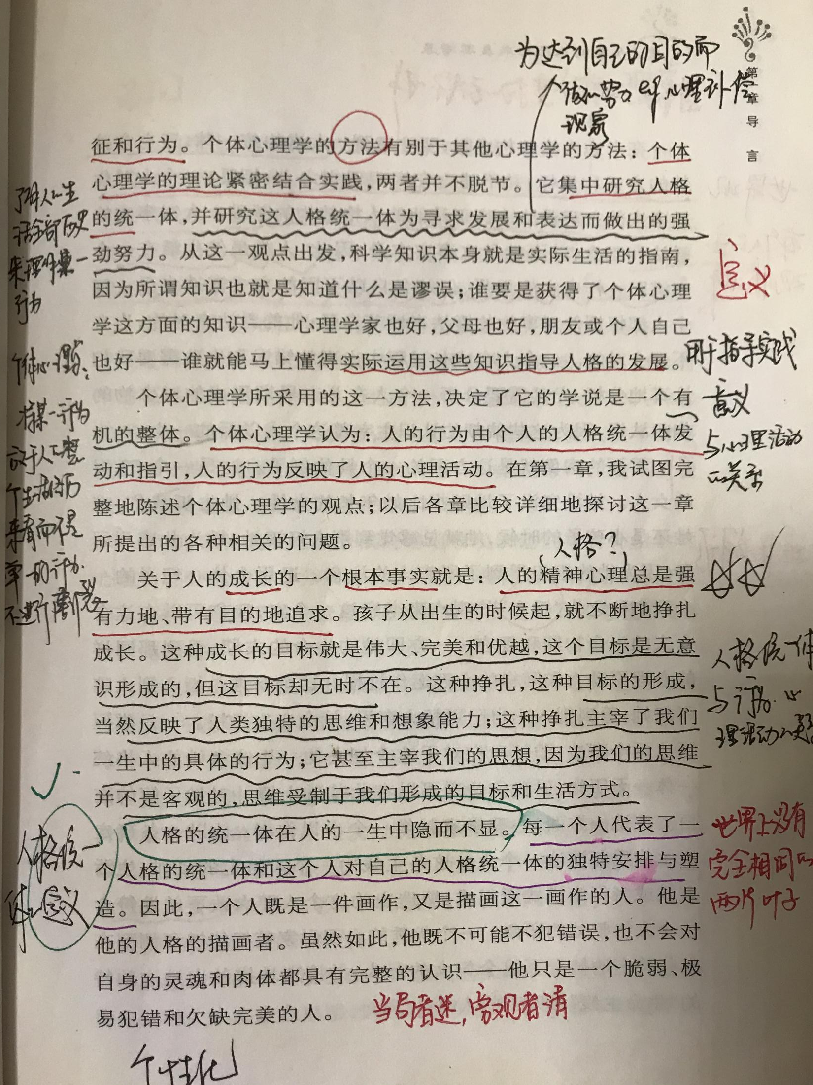
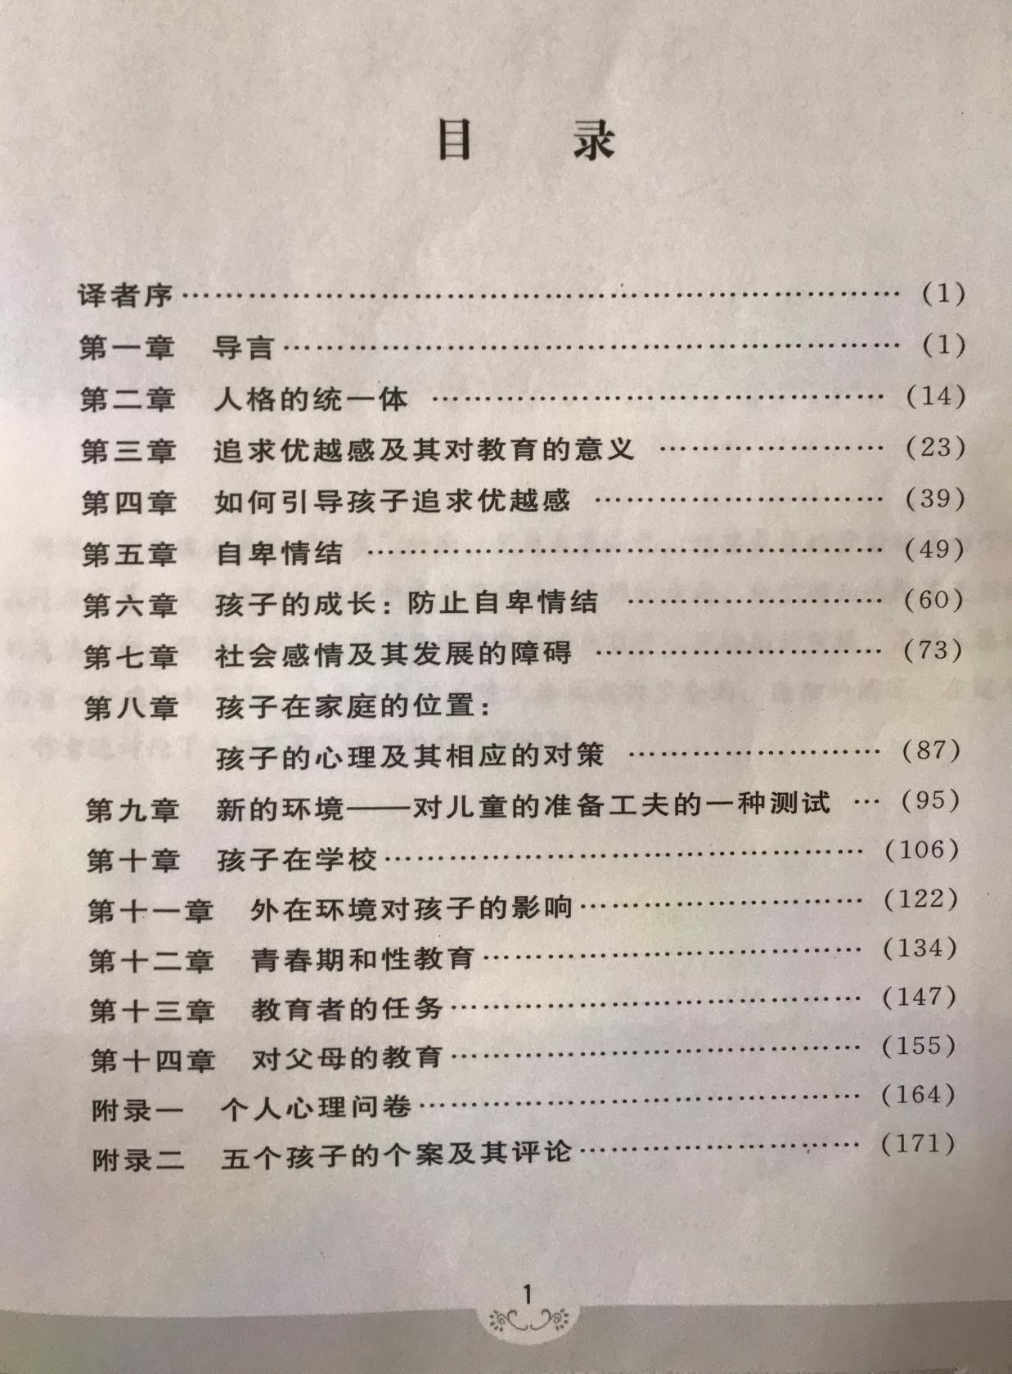
《儿童的人格形成及其培养》
人格统一体

Slide 5
《儿童的人格形成及其培养》
人的精神追求是人格发展的目标
人和社会的交往过程是人格发展的途径
在交往过程中产生的满足和不满足会带来自卑感和优越感
自卑和优越促发人的行为，并导致人格发展的差异性，同时产生心理补偿和行为超越现象

Slide 6
《儿童的人格形成及其培养》
我们已经清楚，孩子在无意识中对他在生存环境中所处的位置形成一套看法，他的这套看法与他的成长密切相关。我们还了解到家庭中长子、次子、老三都根据他们在家庭中各自所处的位置以不同的方式成长。

Slide 7
1、作业学
2、纪律学
3、协助学
4、情感学
5、育人学
6、自立学
7、个案学
8、激励学
9、复习学
10、反思学

Slide 8
1、作业学
2、纪律学
3、协助学
4、情感学
5、育人学
6、自立学
7、个案学
8、激励学
9、复习学
10、反思学

Slide 9
努力自律
遇见未来
未来可期

Slide 10
感谢您的观看

